Slide 1


NÁZEV ŠKOLY: | Masarykova základní škola a mateřská škola Melč, okres Opava, příspěvková organizace
ČÍSLO PROJEKTU: | CZ.1.07/1.4.00/21.2623
AUTOR: | Mgr. Lumír Novák
NÁZEV: | VY_52_Inovace_Přírodopis_1
ČÍSLO DUM: | 12
TÉMA: | Sulfidy
ROČNÍK: | 9.
OBDOBÍ REALIZACE: | 11/2012

Slide 2
Anotace
žáci se se známí s mineralogickou třídou - SULFIDY
žáci nejprve shlédnou prezentaci, následně odpoví na otázky

Slide 3
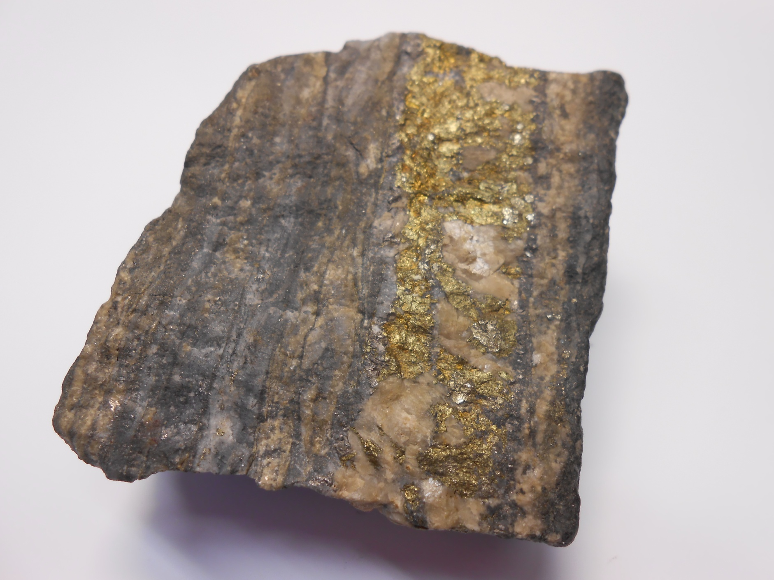
sULFIDY
Notes:
Vlastní fotografie

Slide 4
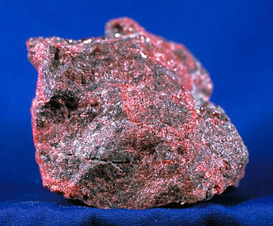
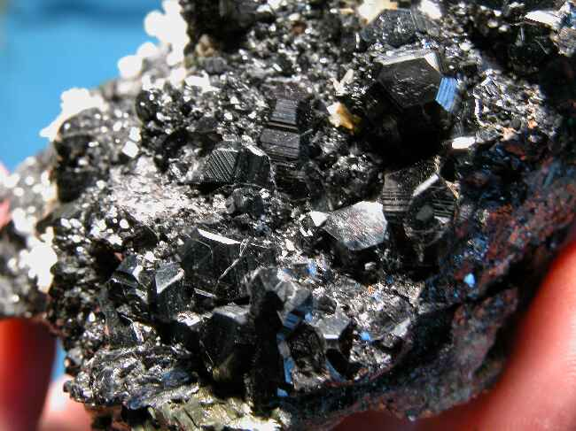
sULFIDY
jsou sloučeniny SÍRY s kovem
vznikají chladnutím magmatu krystalizací z jeho horkých vodných roztoků
vytvářejí rudné žíly
často vystupují na zemský povrch jako ložiska rud barevných kovů
získávají se z nich barevné kovy (měď, zinek, olovo)
cinabarit
sfalerit
Notes:
Soubor:Sfaleryt, Rumunia.jpg. Wikipedie, Otevřená encyklopedie [online]. 17.5.2006 [cit. 2012-10-30]. Dostupné z: http://cs.wikipedia.org/wiki/Sfalerit
Soubor:Cinnabar.jpg. Wikipedie, Otevřená encyklopedie [online]. 21.7.2006 [cit. 2012-10-30]. Dostupné z: http://cs.wikipedia.org/wiki/Cinabarit

Slide 5
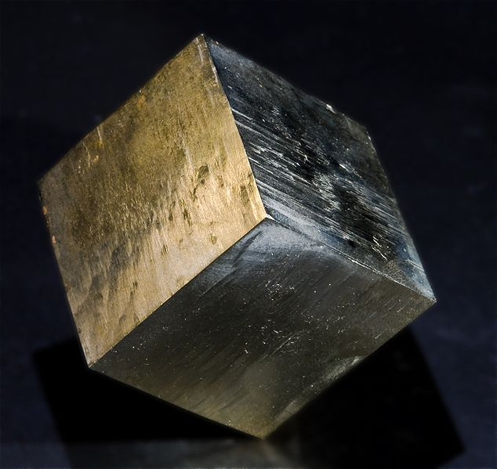
pyrit (kyz železný) (FeS₂)
světle žlutý kovový minerál, kovový lesk, šedá až černá barva vrypu
tvoří rudné žíly, často v uhlí
je železnou rudou k výrobě železa
získávají se z něj: měď, kobalt, nikl
výroba ozdobných předmětů
Notes:
Soubor:Pyriteespagne.jpg. Wikipedie, Otevřená encyklopedie [online]. 13.6.2009 [cit. 2012-10-30]. Dostupné z: http://cs.wikipedia.org/wiki/Pyrit

Slide 6
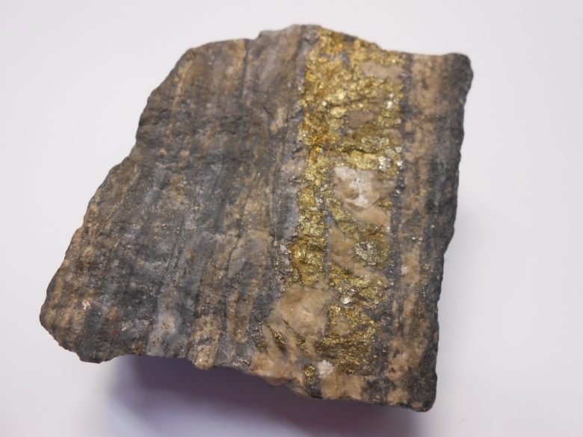
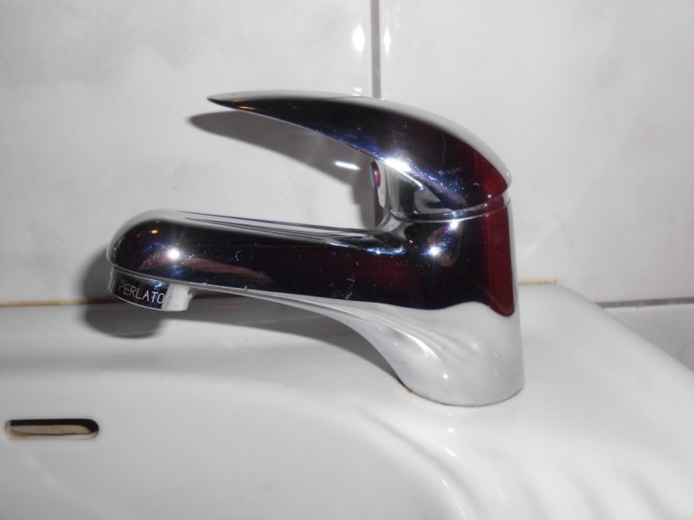
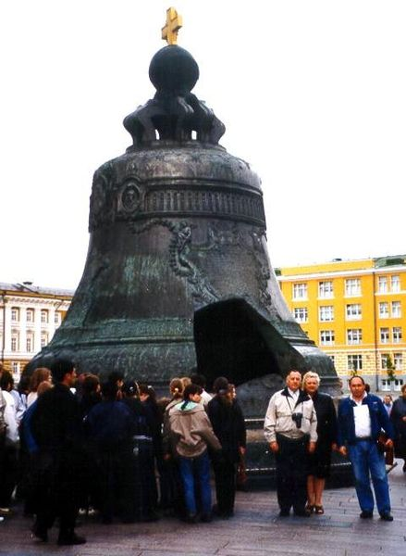
chalkopyrit (CuFeS₂)
je ruda mědi
barva oranžovožlutá
křehký, vysoký kovový lesk
dobře vede elektrický proud
získává se z něj: měď (ryzí), dále jako součást slitin – bronz a mosaz
využití: elektronika, strojírenství, energetika
Notes:
Soubor:Moscow98kremlin8.jpg. Wikipedie, Otevřená encyklopedie [online]. 4.2.2006 [cit. 2012-10-30]. Dostupné z: http://cs.wikipedia.org/wiki/Zvon
Vlastní fotografie – chalkopyrit, vodovodní baterie

Slide 7
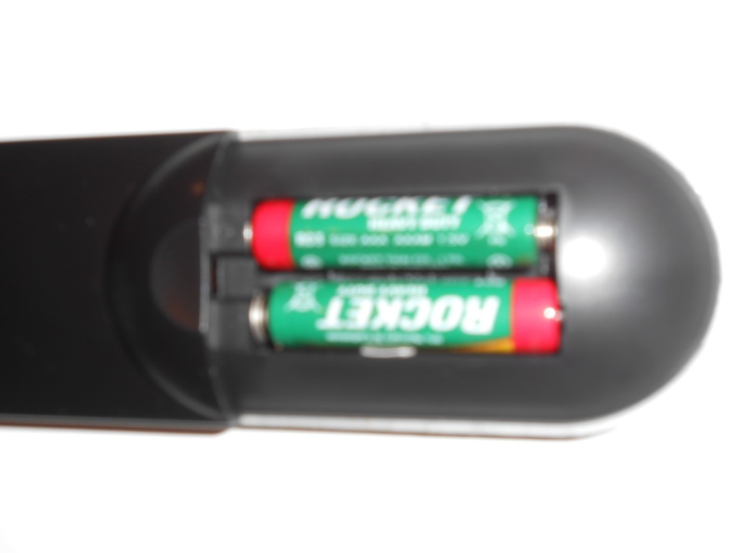
sfalerit (ZnS)
je ruda zinku
barva hnědá nebo skořicová
dobře štěpný
vede elektrický proud
získává se z něj: zinek
využití: barvy (zinkové běloby), baterie, monočlánky, pozinkování železa proti korozi
Notes:
Soubor:Sfaleryt, Rumunia.jpg. Wikipedie, Otevřená encyklopedie [online]. 17.5.2006 [cit. 2012-10-30]. Dostupné z: http://cs.wikipedia.org/wiki/Sfalerit

Slide 8
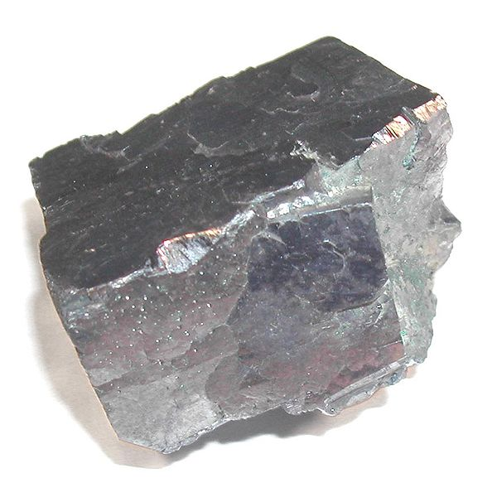
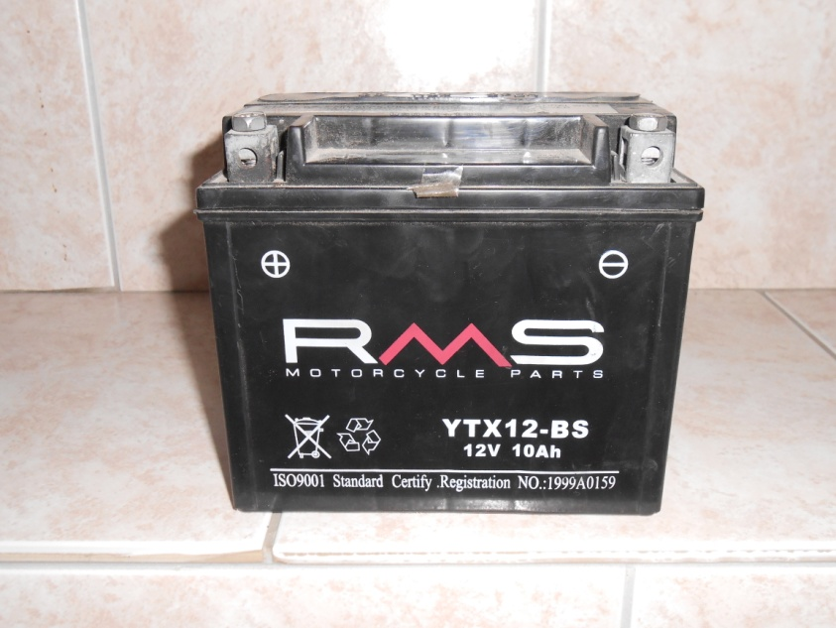
galenit (PbS)
je rudou olova
vyskytuje se v rudných žílách společně se stříbrem, sfaleritem
zároveň je rudou stříbra
šedý, silný kovový lesk
získává se z něj: olovo, které je pro člověka jedovaté
využití: olovo k výrobě desek do akumulátorů
Notes:
Soubor:GalenaFromKansas.jpg. Wikipedie, Otevřená encyklopedie [online]. 30.8.2005 [cit. 2012-10-30]. Dostupné z: http://cs.wikipedia.org/wiki/Galenit
Motobaterie – vlastní fotografie

Slide 9
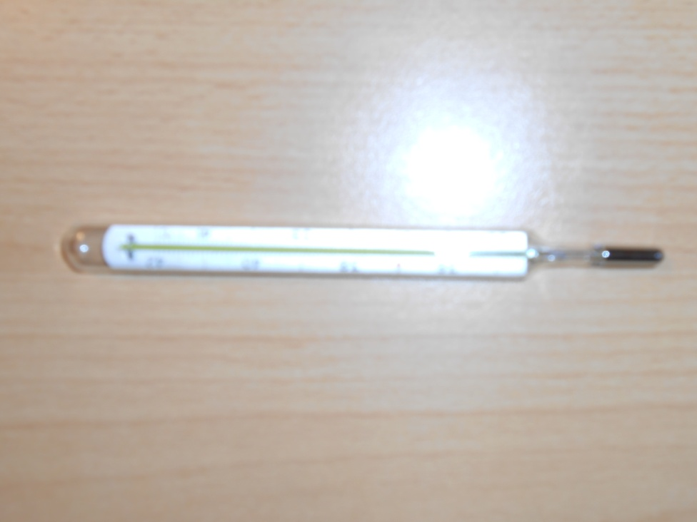
cinabarit (rumělka) (HgS)
je ruda rtuti
jasně červený (rumělkový) kovový minerál
rtuť je jediný tekutý kov
rtuť je pro člověka jedovatá (karcinogenní účinky)
využití: elektrotechnika, chemický průmysl, lékařství, pyrotechnika (třaskavá rtuť, rozbušky),
Notes:
Soubor:Cinnabar.jpg. Wikipedie, Otevřená encyklopedie [online]. 21.7.2006 [cit. 2012-10-30]. Dostupné z: http://cs.wikipedia.org/wiki/Cinabarit
Teploměr – vlastní fotografie

Slide 10
Otázky
Co jsou to sulfidy?
Sloučeniny síry s kovem.
Jaké vlastnosti má pyrit a co se z něj průmyslově vyrábí?
Světle žlutý, šedá až černá barva vrypu, vyrábí se z něj železo.
Jak se nazývá nejdůležitější ruda mědi?
Chalkopyrit.
K čemu se používá chalkopyrit?
Výroba mědi, slitin – bronz a mosaz, elektronika, strojírenství, energetika.
Jaká je důležitá vlastnost mědi?

Slide 11
Otázky
Vede elektrický proud.
Jak se nazývá ruda zinku a k čemu se používá?
Sfalerit. Výroba barev (zinkových bělob), pozinkování oceli, monočlánky, baterie.
Jak se nazývá hlavní ruda olova a jaké má využití?
Galenit. Výroba akumulátorů.
Jak se nazývá ruda rtuťi a k čemu se využívá?
Cinabarit (rumělka). Výroba barev, lékařství, pyrotechnika, chemický průmysl.
Které látky získané ze sulfidů jsou pro člověka jedovaté?
Olovo a rtuť.

Slide 12
Použité zdroje:
Soubor:Pyriteespagne.jpg. Wikipedie, Otevřená encyklopedie [online]. 13.6.2009 [cit. 2012-10-30]. Dostupné z: http://cs.wikipedia.org/wiki/Pyrit
Soubor:Moscow98kremlin8.jpg. Wikipedie, Otevřená encyklopedie [online]. 4.2.2006 [cit. 2012-10-30]. Dostupné z: http://cs.wikipedia.org/wiki/Zvon
Soubor:GalenaFromKansas.jpg. Wikipedie, Otevřená encyklopedie [online]. 30.8.2005 [cit. 2012-10-30]. Dostupné z: http://cs.wikipedia.org/wiki/Galenit
Motobaterie – vlastní fotografie
Soubor:Cinnabar.jpg. Wikipedie, Otevřená encyklopedie [online]. 21.7.2006 [cit. 2012-10-30]. Dostupné z: http://cs.wikipedia.org/wiki/Cinabarit
Teploměr – vlastní fotografie
Soubor:Sfaleryt, Rumunia.jpg. Wikipedie, Otevřená encyklopedie [online]. 17.5.2006 [cit. 2012-10-30]. Dostupné z: http://cs.wikipedia.org/wiki/Sfalerit

